Slide 1
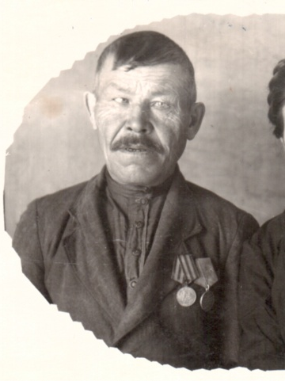
Новосельцев
Филат Феофанович
(21.03.1894 – 24.01.1969)
родился в деревне Большая Пашня в многодетной семье Новосельцева Феофана Гавриловича. Был третьим ребенком в семье.
Началась Великая Отечественная война. Известие о начале войны
привез малец на лошади из соседней деревни. В годы войны в 1941году
Филат Феофанович был призван в трудовую армию. Работал на шахтах
в Прокопьевске Кемеровской области. В марте 1942 года был
комиссован по болезни – язва желудка. Вернулся домой. В колхоз не пошел,
вместе с семьей переехал в рыболовецкую деревню Невальцево, стоящей
в пойме Оби, в 25-ти километрах ниже Инкинских Юрт. Работал
бакенщиком на Оби.
В августе 1943 года получил повестку из военкомата. Не смотря на состояние здоровья, забрали на фронт. Призван был 08.09.1943 г. Парабельским РВК. Боевой путь прошел в составе транспортной роты 897-го Горно-стрелкового Севастопольского ордена Суворова 3-й степени полка 242-ой Горно-стрелковой Таманской Краснознаменной дивизии 4-го Украинского фронта. Прошел с боями много километров, освобождал города и села от немецких захватчиков под командованием маршала Конева. Воевал в Карпатах, освобождал Чехословакию. Под Прагой 18.09.1944 г. за высоту 1275 в районе селения Вислок Вельки в Чехословакии был тяжело ранен в левое бедро. Шесть месяцев пролежал в госпитале. Домой вернулся в сентябре 1945 года.
Награжден медалями «За боевые заслуги» - приказ №011/н от 19.03.1945 г. и «За победу над Германией».
В 1946 году переехал с семьей в село Новосельцево. Все имущество
уместилось в неводнике. Работал конюхом в детском доме, затем в
колхозе имени «Калинина». Перенес инсульт, стал инвалидом,
пришлось оставить работу.
Умер 24 января 1969 года и похоронен в селе Новосельцево.

